Slide 1
Sinteza RNA
Voet: poglavji 31.1 in 31.2
Stryer 5: poglavje 28
Krebs 3: poglavji 19 in 20

Slide 2
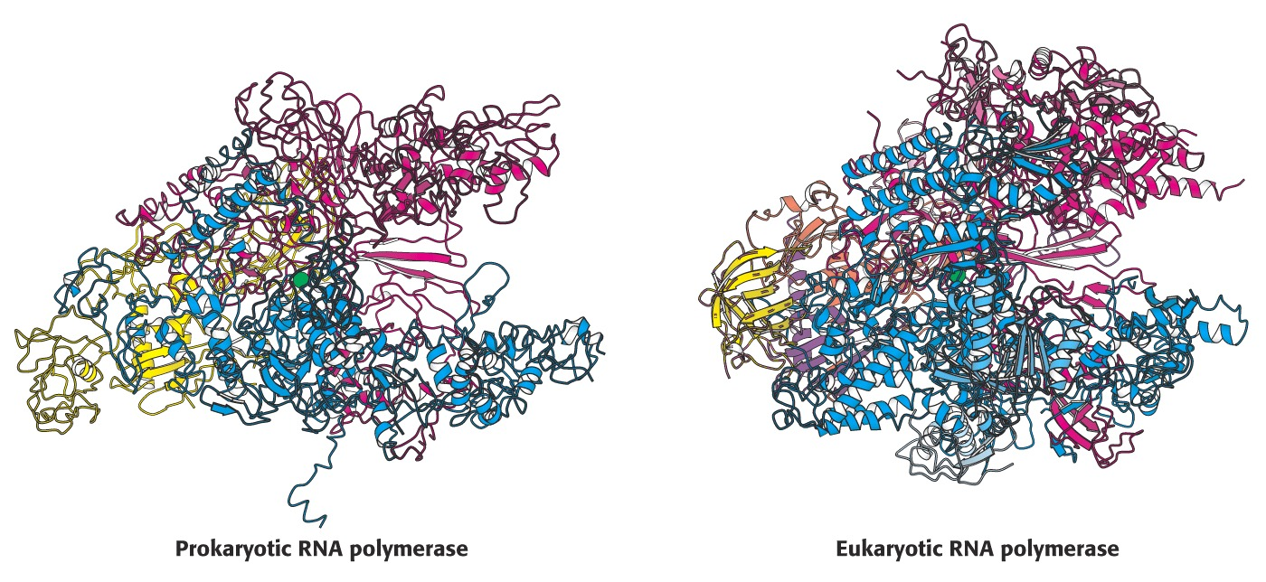
Notes:
holoencim RNA-pol pri E. coli in pri kvasovki

Slide 3
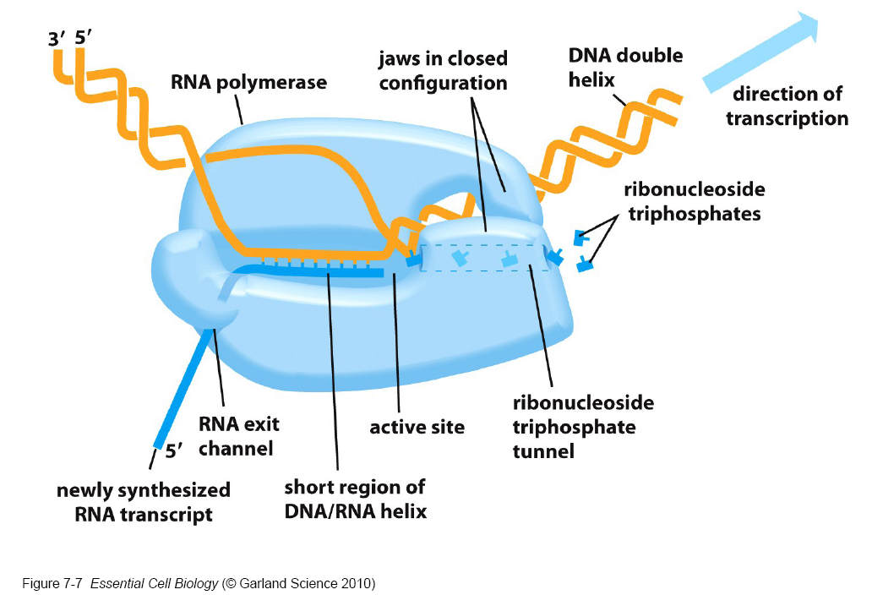

Slide 4
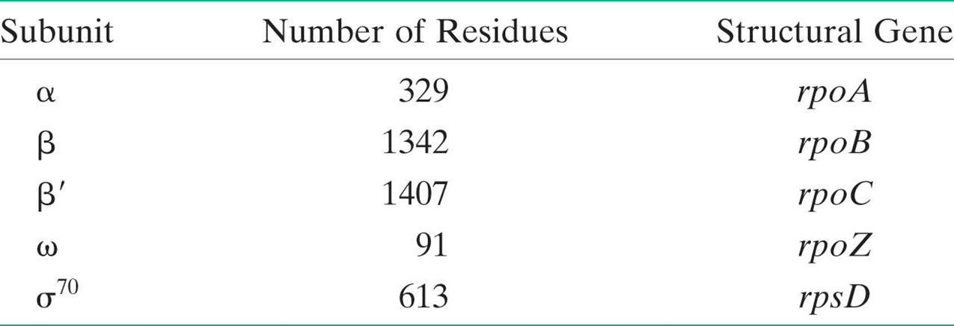
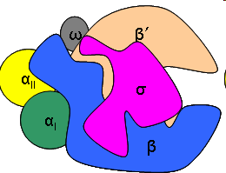
Holoencim: 460 kDa; brez podenote sigma: ‚osrednji encim‘.
Notes:
Podenote RNA-pol: sigma: prepozna promotor, iniciacija sinteze RNA, nato disociira; ostane osrednji (core) encim: alfa veže regulatorne proteine, ß’ veže matrično DNA, ß veže NTP in tvori fosfodiestersko vez, omega stabilizira kompleks, omogoča interakcije med podenotami.

Slide 5
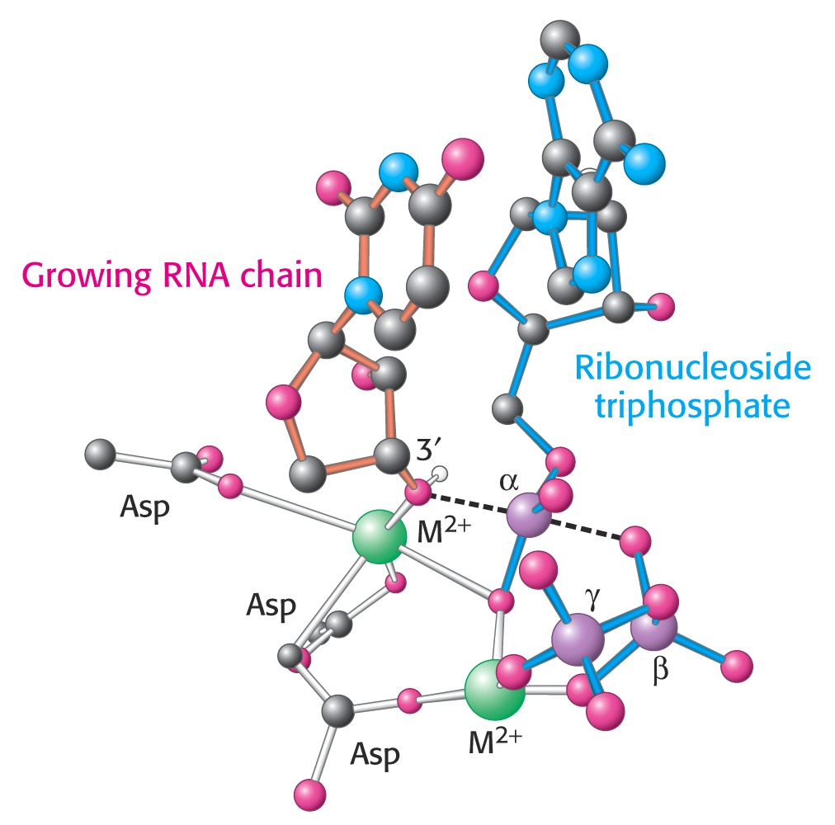
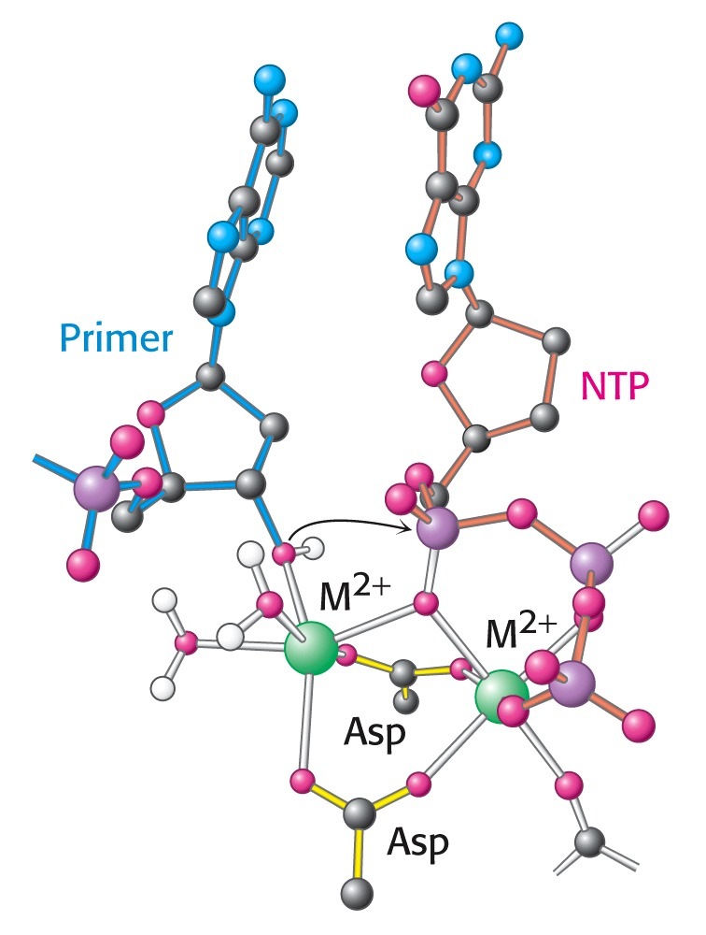
Notes:
Aktivno mesto RNA-pol: prehodno stanje v sintezi. Reakcija je 3-stopenjska: iniciacija, elongacija, terminacija.
išče iniciacijska mesta (promotorje) – E. coli 2000 mest na 4 mio bp.
odvije kratko regijo dsDNA, da nastane odsek ssDNA kot matrica
izbere pravilni NTP, katalizira tvorbo fosfodiestrske povezave. E se pomika vzdolž DNA
prepozna terminacijski signal
interagira z aktivatorji in represorji (proteini), ki modulirajo hitrost prepisovanja

Slide 6
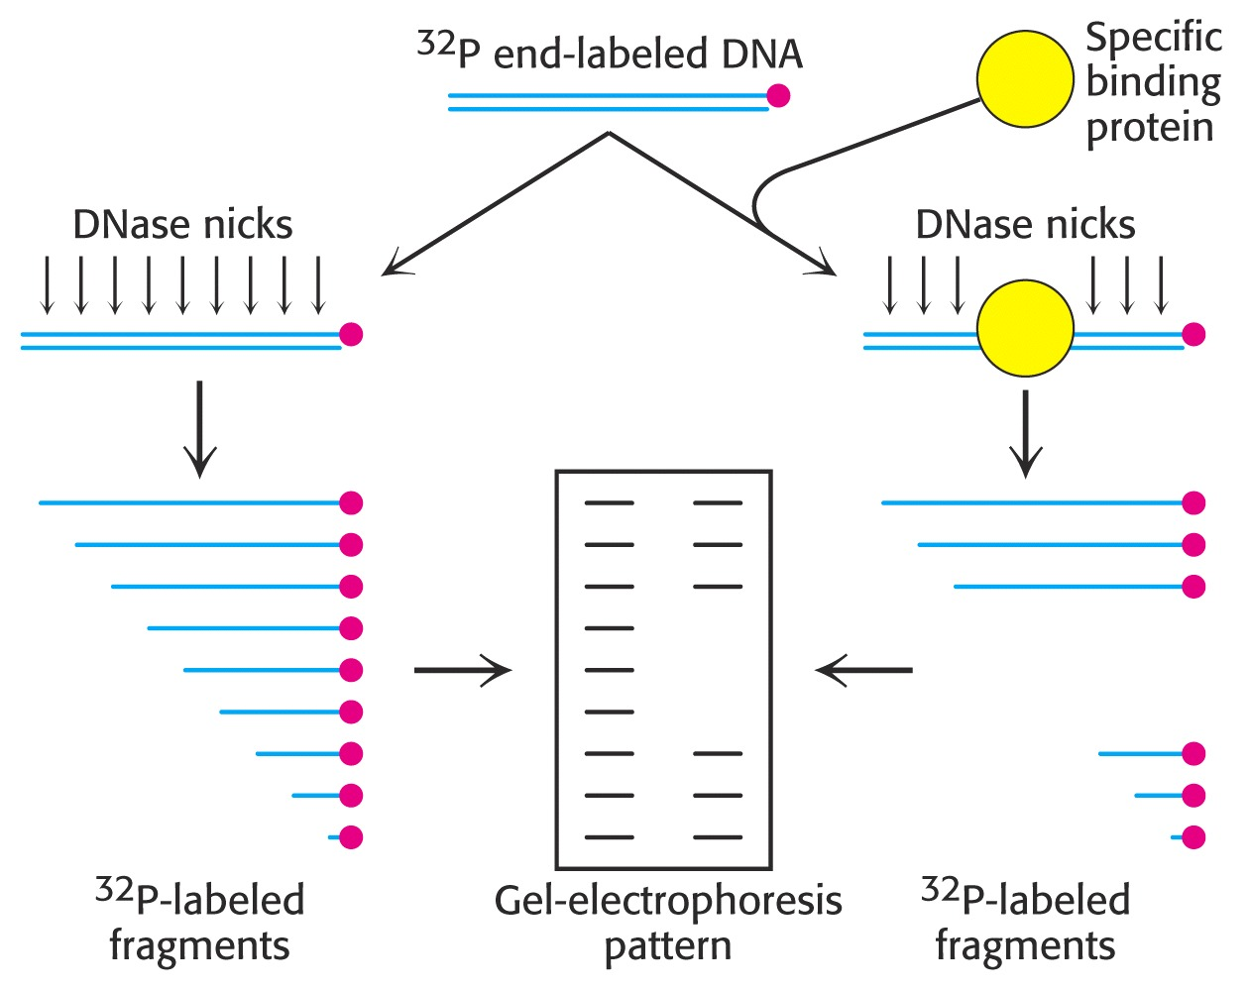
footprinting = iskanje odtisov

Slide 7
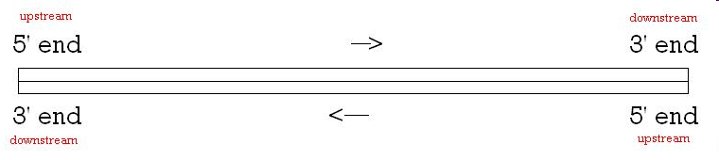
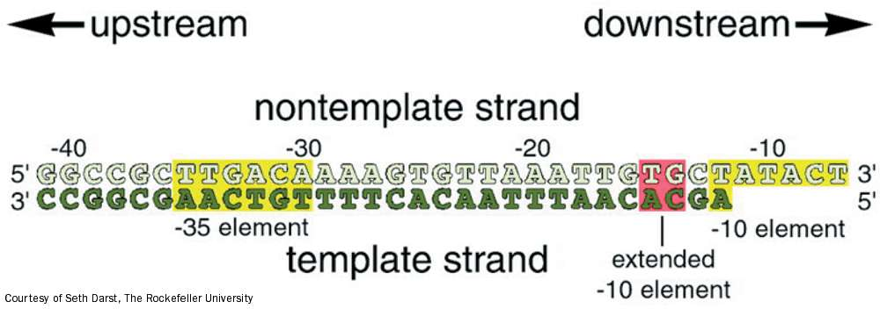

Slide 8
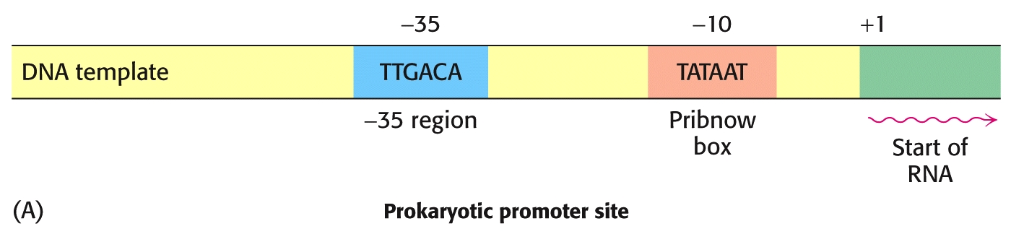
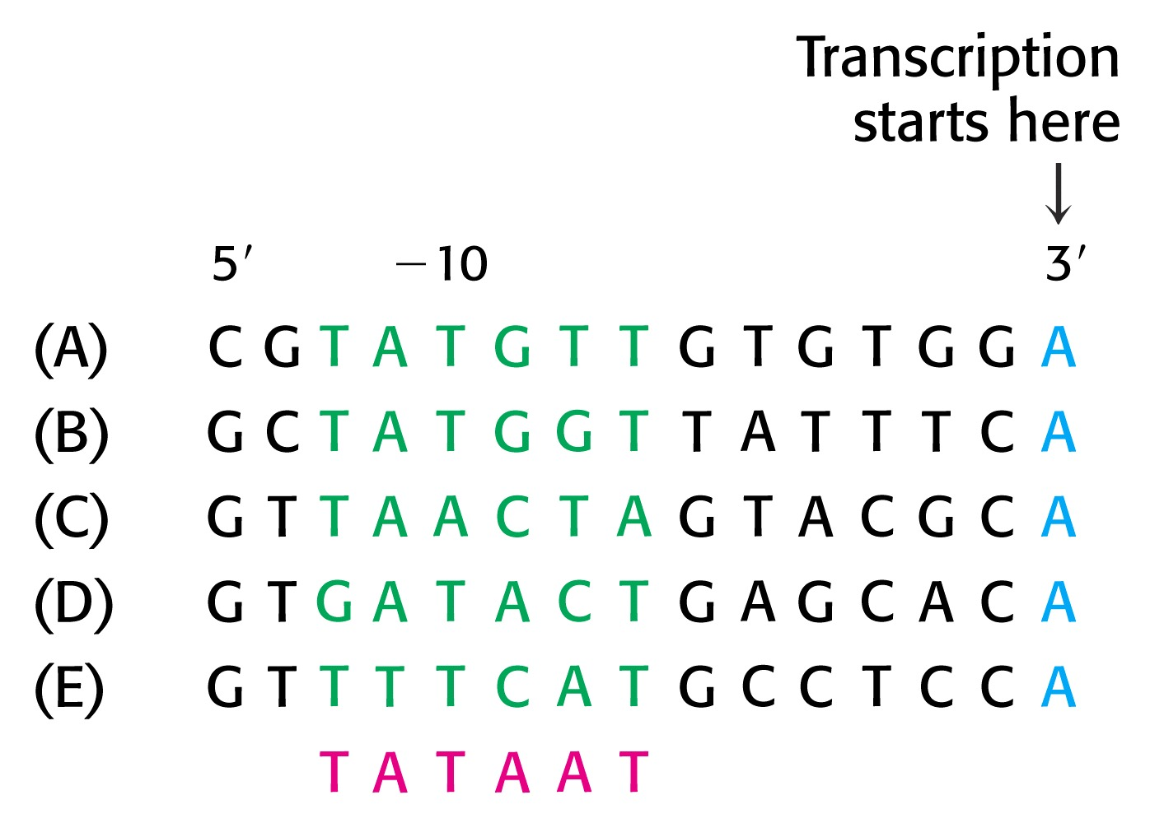
Notes:
različni prokariontski promotorji – samo regija –10.
močni promotorji: pogosta iniciacija (npr. vsaki 2 sek. pri E. coli); šibki : vsakih 10 min. 1x

Slide 9
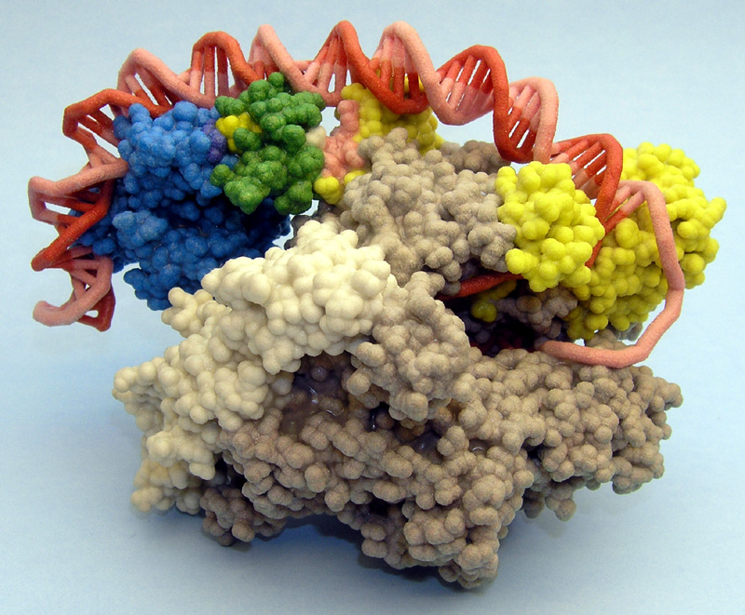
http://www.pingrysmartteam.com/
transkripcijski mehurček (brez dela podenote beta):
aktivacijski kompleks prokariontske RNA-polimeraze

Slide 10
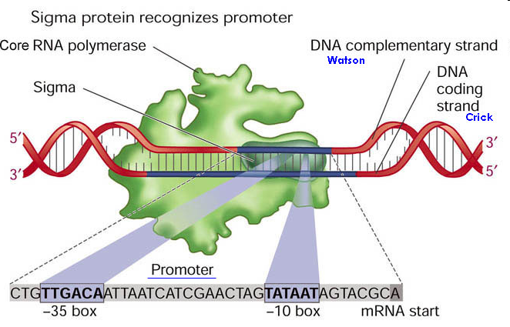
http://porpax.bio.miami.edu/~cmallery/150/gene/sf13x5a.jpg

Slide 11
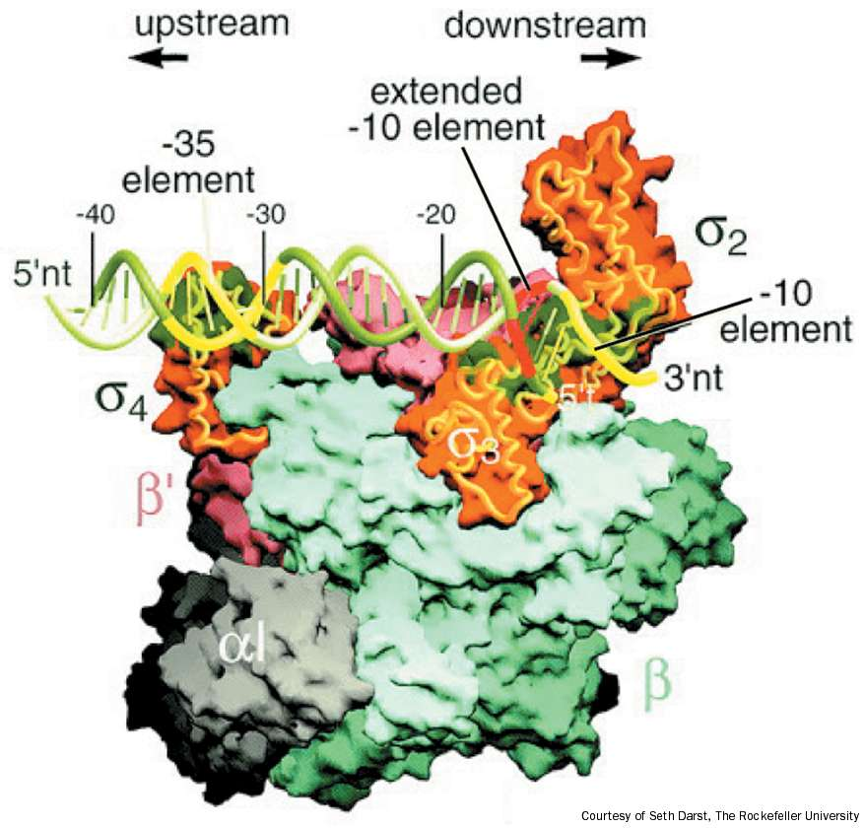
RNA-polimeraza Taq (holoencim) v kompleksu s promotorsko regijo na DNA.

Slide 12
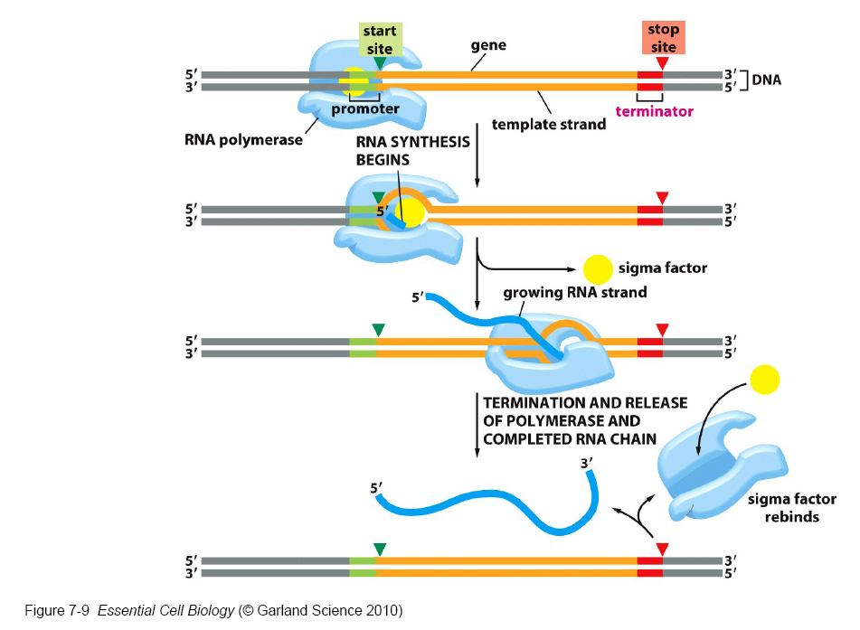

Slide 13
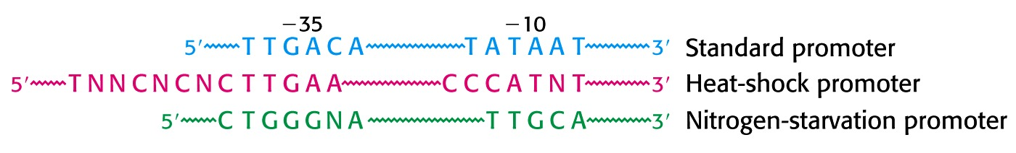

Notes:
promotorji nekaterih posebnih proteinov imajo drugačna zaporedja in jih prepoznavajo posebne vrste podenot sigma (-32, oz. –54; normalna –70)

Slide 14
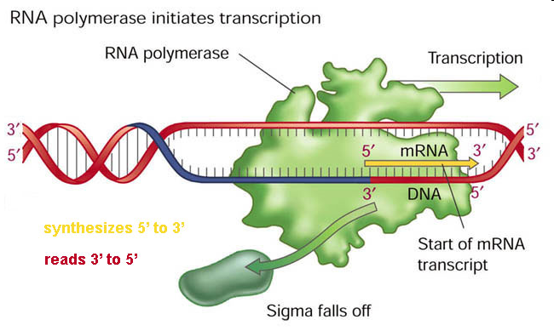
http://porpax.bio.miami.edu/~cmallery/150/gene/sf13x5b.jpg

Slide 15
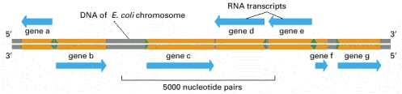
Alberts 4
Notes:
Some genes are transcribed using one DNA strand as a template, while others are transcribed using the other DNA strand. The direction of transcription is determined by the promoter at the beginning of each gene (green arrowheads). Approximately 0.2% (9000 base pairs) of the E. coli chromosome is depicted here. The genes transcribed from left to right use the bottom DNA strand as the template; those transcribed from right to left use the top strand as the template.

Slide 16
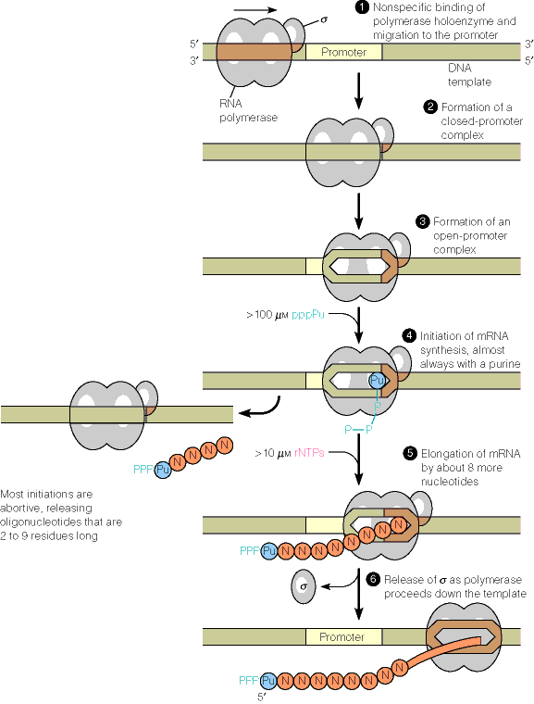

Slide 17
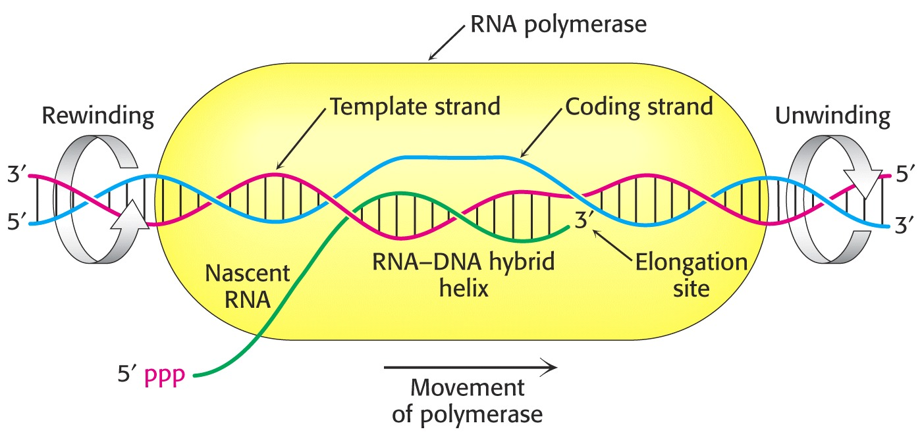
Notes:
transkripcijski mehurček

Slide 18
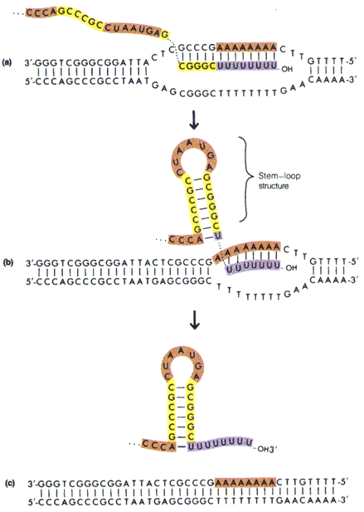
Notes:
During the elongation phase of transcription, the movement of RNA polymerase can be paused if the nascent mRNA adopts a secondary structure. Ordinarily, the ternary elongation complex is very stable. However, once it encounters a terminator, dissociation occurs very quickly.

Slide 19
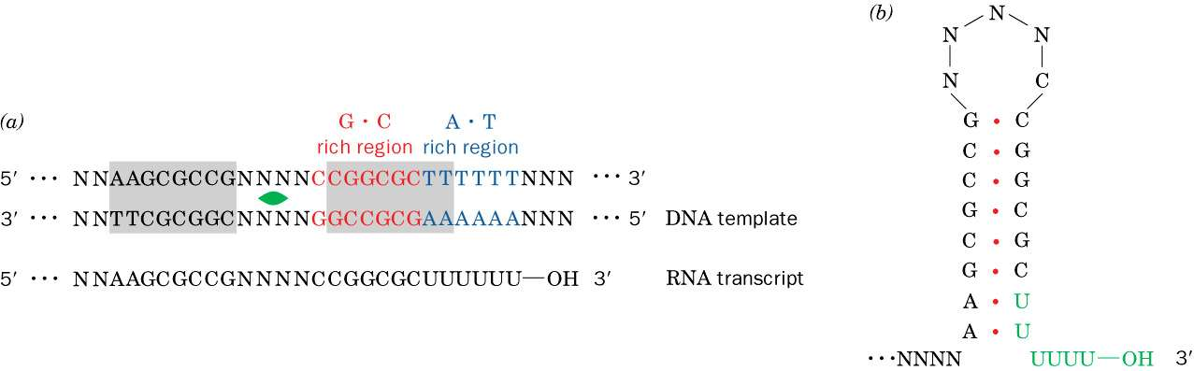
Hipotetičen močan terminator E. coli.

Slide 20
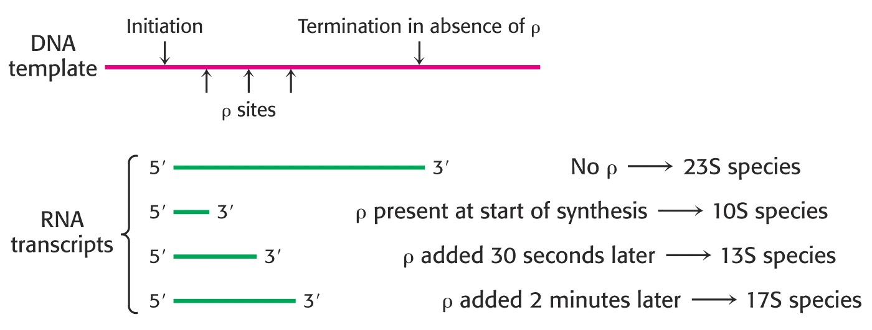
Notes:
Poskus, s katerim so dokazali prisotnost več alternativnih terminacijskih mest, odvisnih od faktorja ro (ne od RNA-pol).

Slide 21
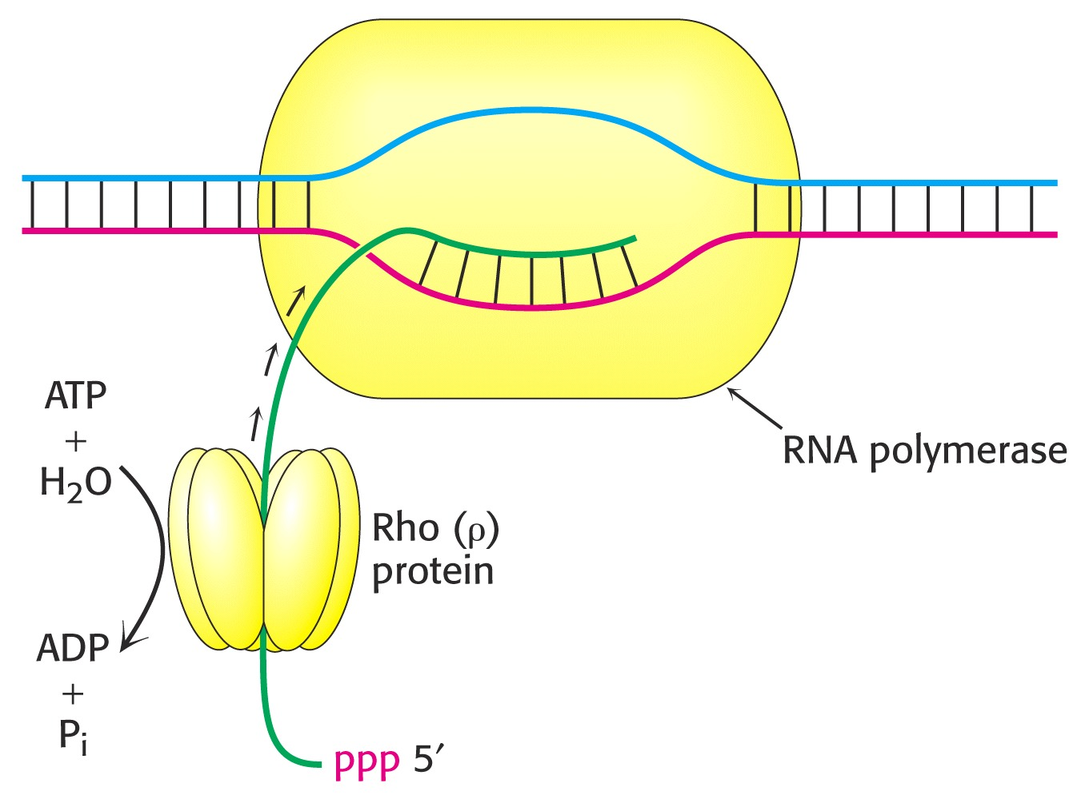
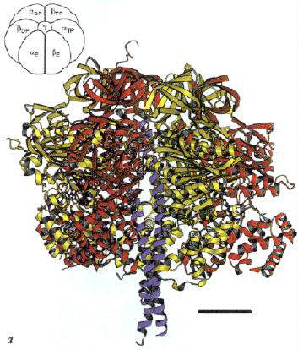
Notes:
faktor RO končuje prepisovanje kjer ni lasničnih zank, ki jim sledi UUUU. Faktor veže ssRNA (72 b na 6 podenot) in se pomika po njej proti transkripcijskemu mehurčku. Strukturno ga prištevamo med helikaze.

Slide 22
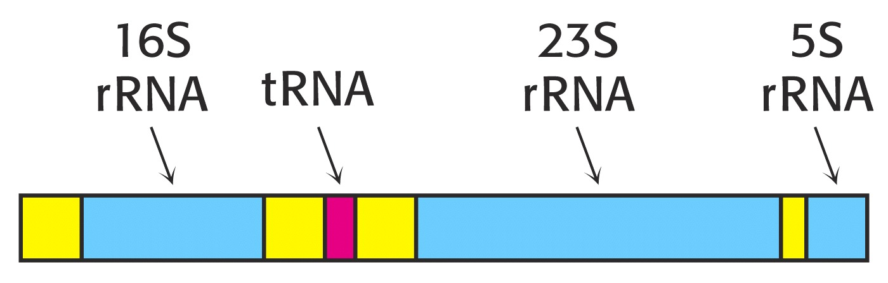
Notes:
rRNA in tRNA nastaneta z modifikacijo primarnega transkripta: RNaza P vsebuje katalitsko RNA.

Slide 23
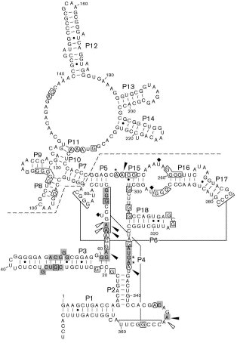
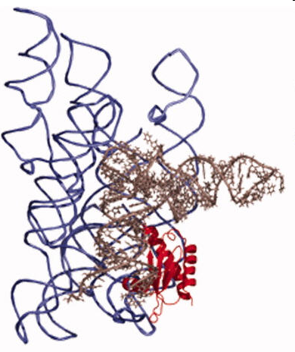
RNaza P (E. coli): M1 + C5
M1: RNA
C5: polipeptid
http://sandwalk.blogspot.com/2008/01/mondays-molecule-58.html
http://sandwalk.blogspot.com/2008/01/transfer-rna-processing-rnase-p.html

Slide 24
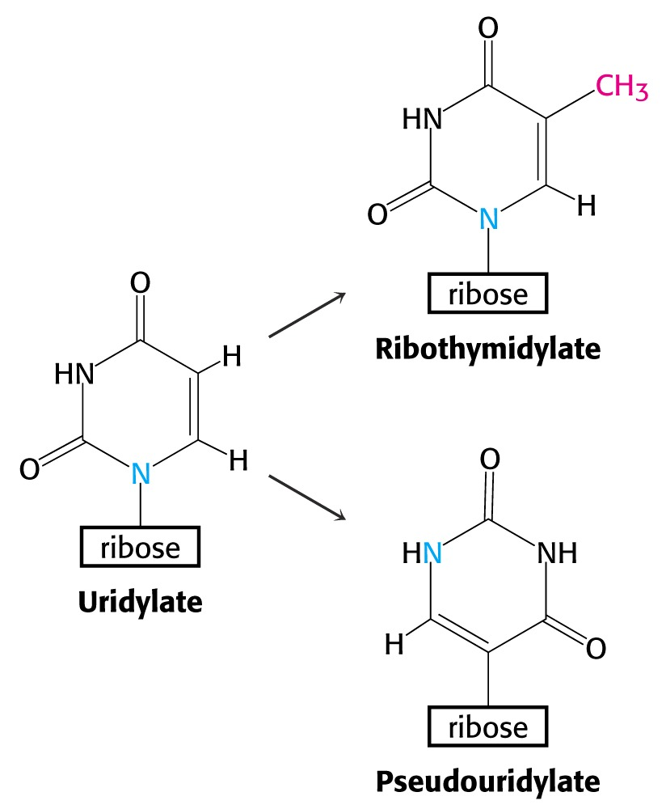
Notes:
Nekatere RNA po transkripciji dobijo dodatne nukleotide na konceh (CCA na 3’ tRNA), spremenjene nukleotide in ribozo (metilacija).

Slide 25
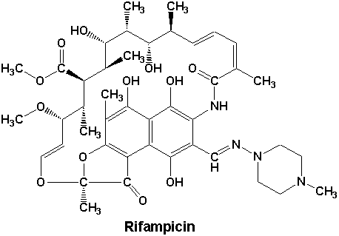
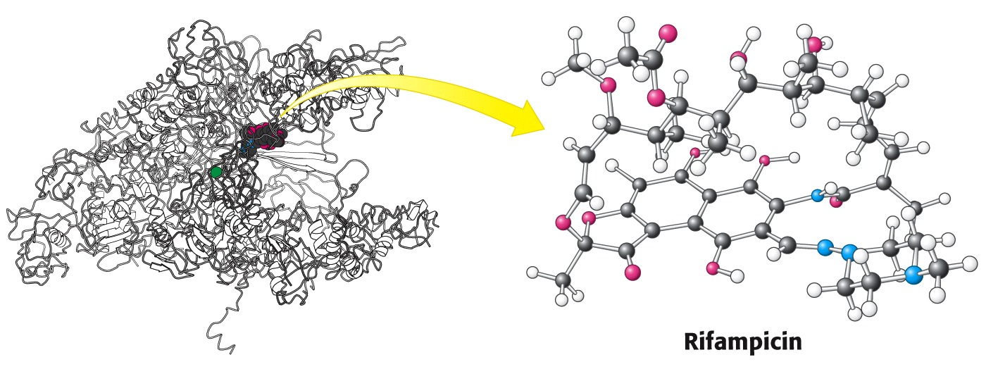
Notes:
Antibiotiki lahko inhibirajo transkripcijo: rifamicini inhibirajo iniciacijo (tvorbo 1. fosfodiestrske povezave) s tem, da se veže na ß-podenoto.
Aktinomicin se veže na dsDNA in preprečuje razvitje in uporabo kot matrico.

Slide 26
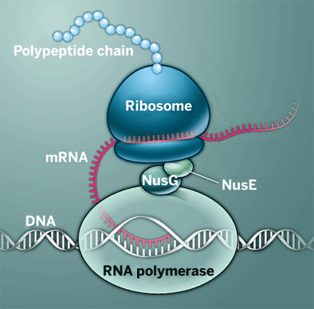
Science 328, 501 (2010)
Notes:
NusE, a component of the ribosome, binds to NusG, a component of RNA polymerase, to synchronize transcription and translation.
http://pubs.acs.org/cen/news/88/i17/8817notw4.html

Slide 27
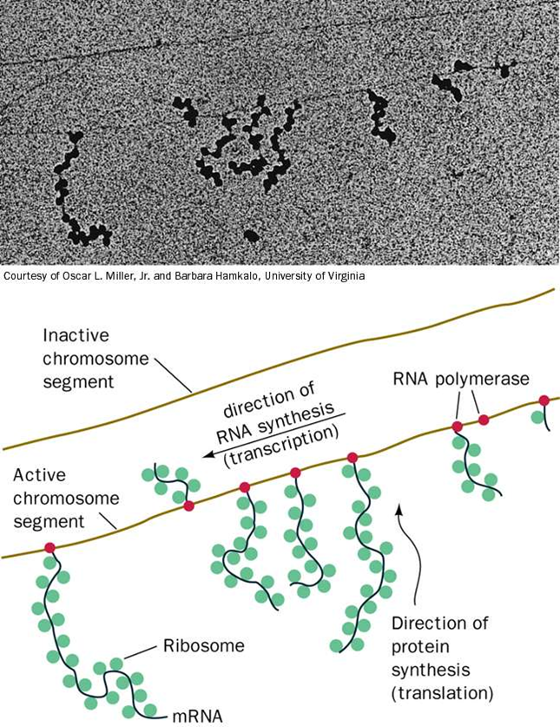
Notes:
An electron micrograph and its interpretive drawing showing the simultaneous transcription and translation of an E. coli gene.

Slide 28
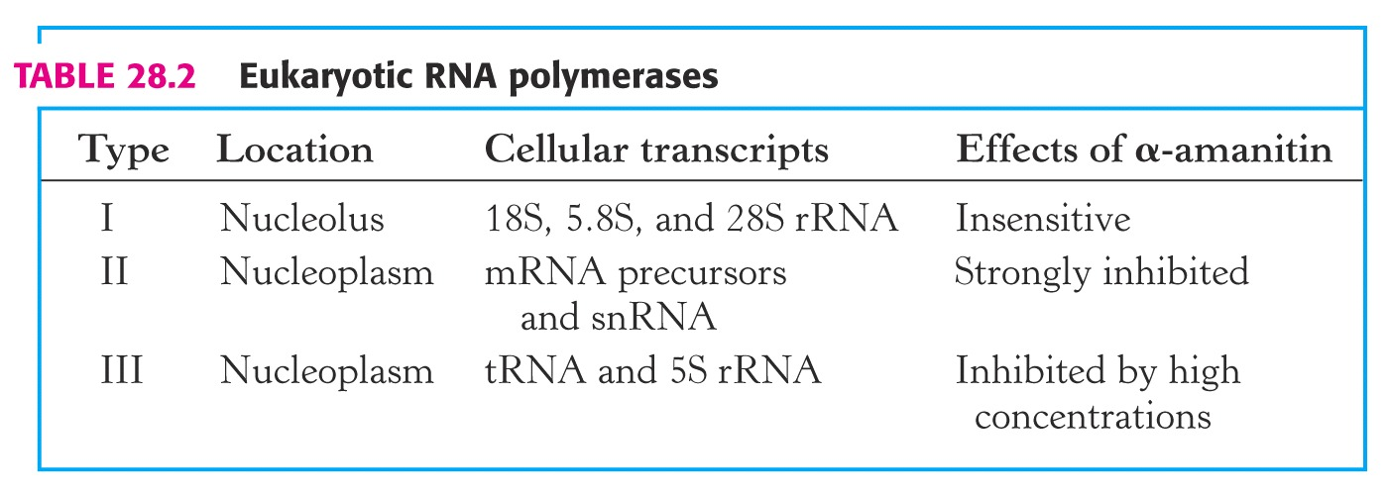
Notes:
3 tipi evkar. RNA-pol

Slide 29
Podenote RNA-polimeraz pri pro- in evkariontih.

Slide 30
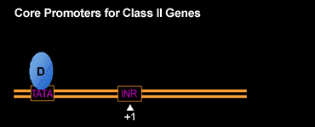
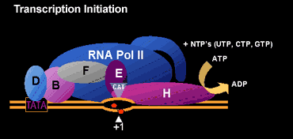
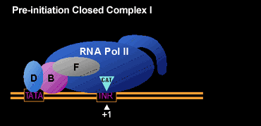
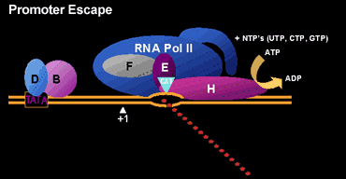
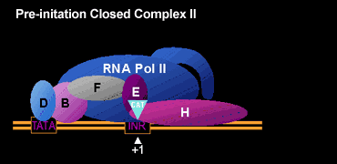
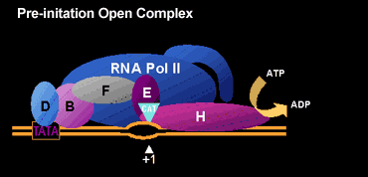
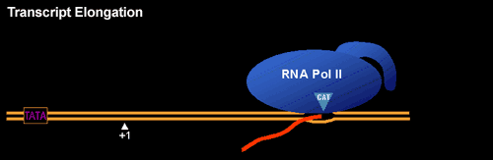
Arik Dvir, Oakland Univ., Biol. Sci.
Notes:
http://www2.oakland.edu/biology/dvir/intro.cfm

Slide 31
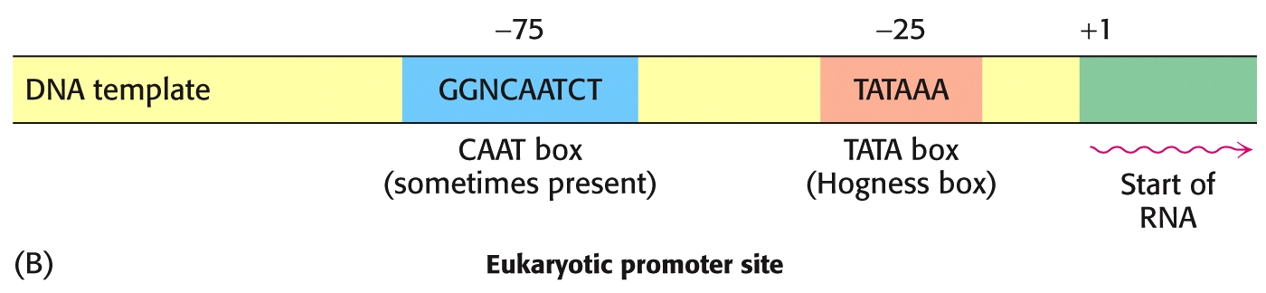
Notes:
matrična DNA vsebuje zaporedja (promotorje), na katera se veže RNA-pol in ki določajo mesto začetka sinteze

Slide 32
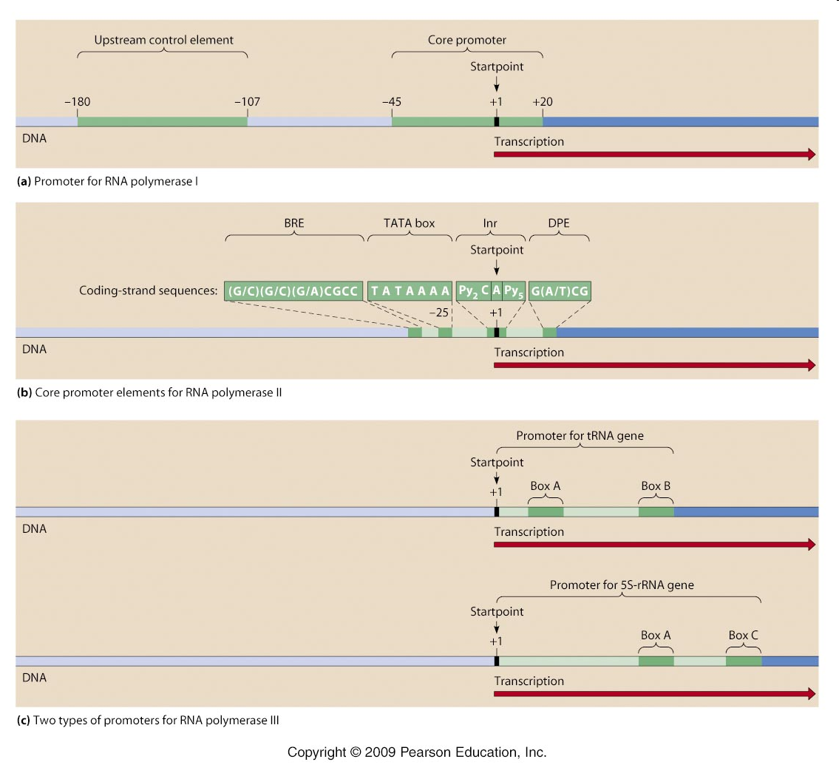

Slide 33
Regulacijski elementi cis in trans
cis: del iste verige DNA, ki jo uravnava
(npr. promotorji, ojačevalna zaporedja)
trans: prihajajo od drugod
(npr. transkripcijski faktorji)
Transkripcijski faktorji se sicer vežejo na ojačevalna zaporedja, a so lahko kodirani na drugih kromosomih.

Slide 34
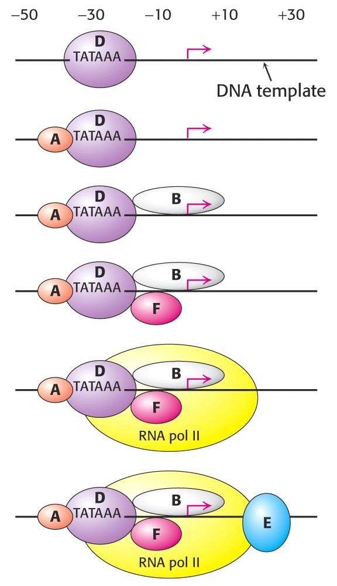
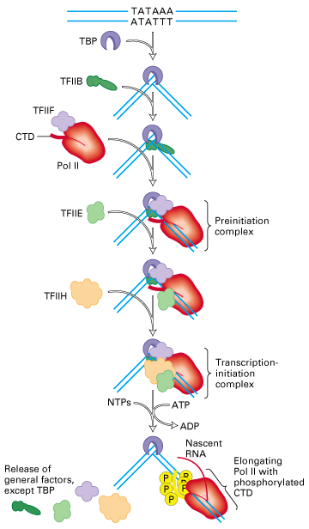
Notes:
Pri inicializaciji prepisovanja s polimerazo II sodelujejo transkripcijski faktorji TFIIA,B,D,E,F

Slide 35
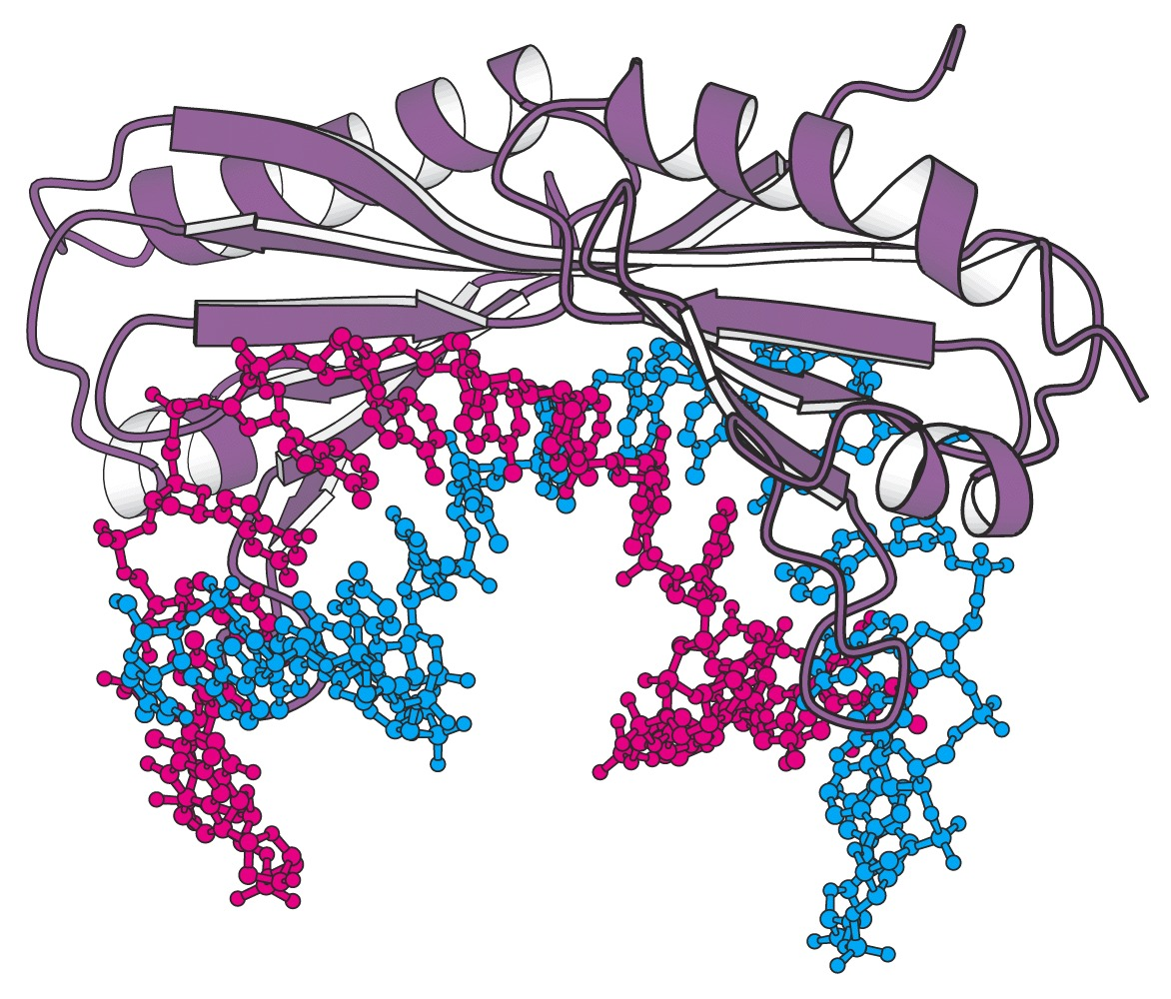
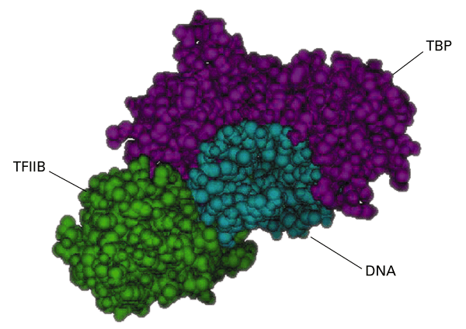
Notes:
TBP (protein, ki se veže na TATA-škatlo – je sestavni del TFIID) – način vezave na TATA

Slide 36
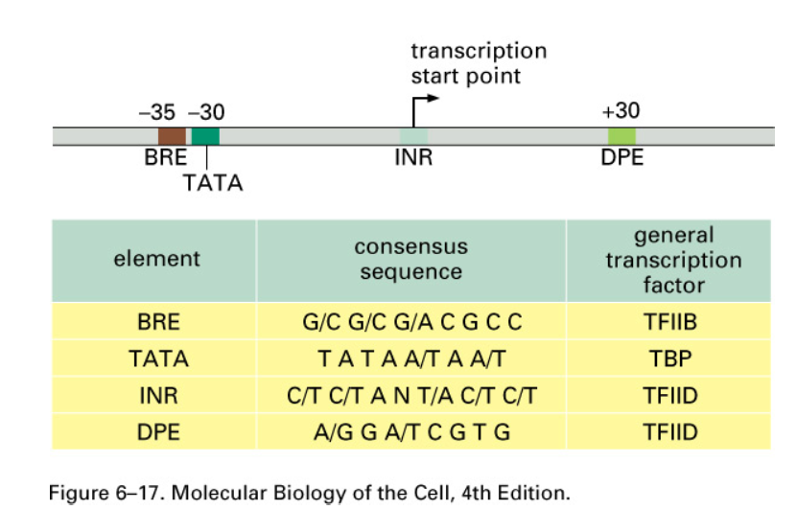

Slide 37
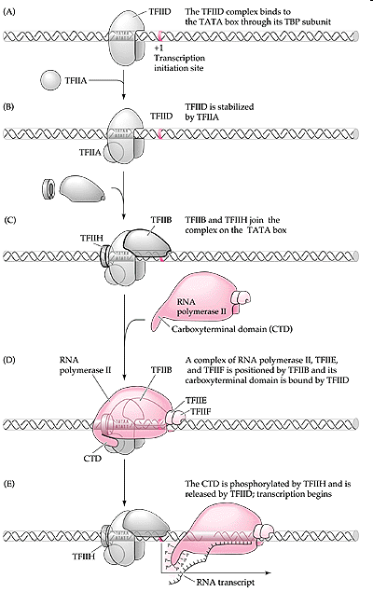
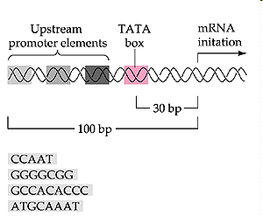


Slide 38

http://www.mun.ca/biochem/courses/3107/images/eukprom.GIF

Slide 39

Alberts 4
Notes:
Mediator je pri človeku sestavljen iz 26 podenot (1,2 MDa). Je koaktivator transkripcije . Povezuje RNAP II in transkripcijske faktorje, hkrati pa veže proteine, ki imajo vezane hormone, vitamine itd.

Slide 40


Notes:
BASE MOLECULAR DE LA FISIOLOGIA (65303) - Universidad de Alcalá [Alcalá de Henares (Madrid)]

Slide 41

Nature Reviews Molecular Cell Biology 3, 702-710 (2002)

Slide 42



Slide 43

število podenot
RNAPII: 12
TFIIH: 9
TFIIE: 2
TFIIF: 3
TFIID: 14
SRB/mediator: >16
Swi/Snf: 11
SRB10 CDK: 4
SAGA: 13
Iniciacija transkripcije z RNA-pol II pri kvasovki
Sodeluje 10 proteinskih kompleksov s skupaj >85 proteini.
Notes:
Model of RNA Polymerase II Transcription Initiation Machinery.The machinery depicted here encompasses over 85 polypeptides in ten (sub) complexes: core RNA polymerase II (RNAPII) consists of 12 subunits; TFIIH, 9 subunits; TFIIE, 2 subunits; TFIIF, 3 subunits; TFIIB, 1 subunit, TFIID, 14 subunits; core SRB/mediator, more than 16 subunits; Swi/Snf complex, 11 subunits; Srb10 kinase complex, 4 subunits; and SAGA, 13 subunits.
http://www.bio.davidson.edu/courses/genomics/2002/James/FavoriteYeastProteins.htm

Slide 44

http://web.wi.mit.edu/young/pub/RNAPolymerase.html

Slide 45


